Slide 1
Elterninformation über die Einführung der iPads
FD 40

Slide 2
Tagesordnungspunkte:
Vorstellung der Teilnehmer
Warum Digitalisierung?
Medienentwicklungsplan 2020 - 2025
Ausstattung mit iPads in 2023
Zeitplan
Leihvertrag
Sichere Aufbewahrung
Schadensregulierung
Support
Pädagogik
Fragen
FD 40

Slide 3
1. Vorstellung der TeilnehmerInnen
Schule: Digitalisierungsbeauftragte
Schule: Medienbeauftragte
Stadt Hamminkeln: IT-Abteilung Herr Teelen, Herr Kubla
IT Administrator für die Schulen vom KRZN: Herr Queens
Stadt Hamminkeln: Schulträger Frau Nehling
FD 40

Slide 4
2. Warum Digitalisierung in der Grundschule?
Schulministerium NRW:
„Bildung ist der entscheidende Schlüssel, um alle Heranwachsenden an den Chancen des digitalen Wandels teilhaben zu lassen. Allen Kindern und Jugendlichen sollen die erforderlichen Schlüsselqualifikationen … bis zum Ende ihrer Schullaufbahn vermittelt und so eine gesellschaftliche Partizipation sowie ein selbstbestimmtes Leben ermöglicht werden. Ziel ist es u.a., sie in einer Gesellschaft, die sich im digitalen Wandel befindet, zu einem sicheren, kreativen und verantwortungsvollen Umgang mit Medien zu befähigen und neben einer umfassenden Medienkompetenz auch eine informatische Grundbildung zu vermitteln.“
Folgende Seite Übersicht „Medienkompetenzrahmen NRW“
FD 40

Slide 5
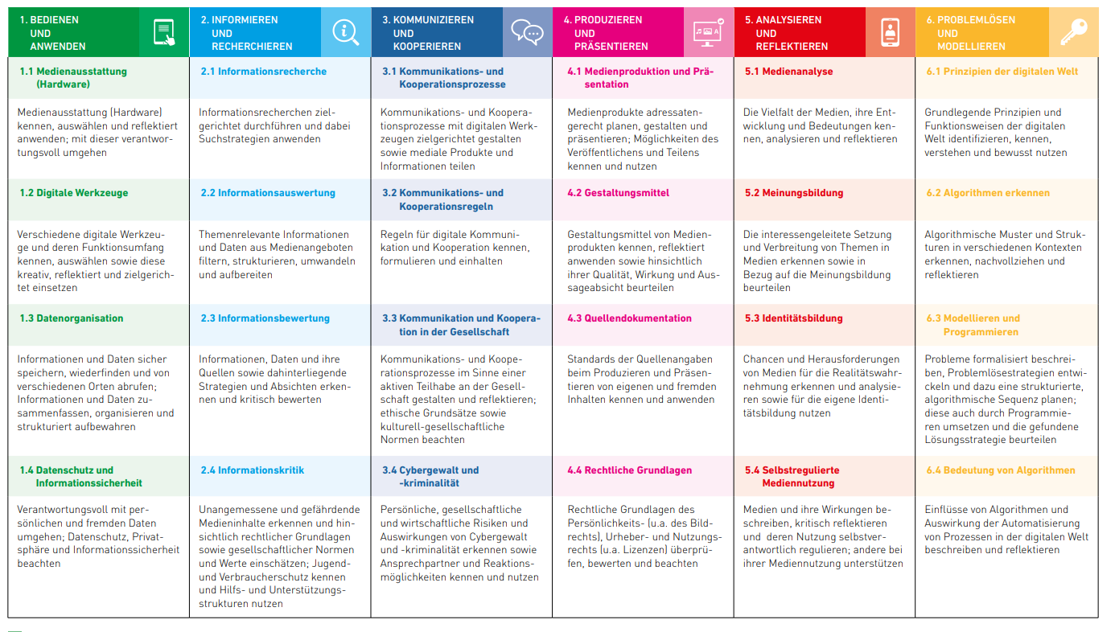
FD 40

Slide 6
3. Medienentwicklungsplan 2020 – 2025 der Stadt Hamminkeln
2018 Technisch-pädagogische Einsatzkonzept der Schulen auf der Grundlage des Medienkompetenzrahmens
Medienentwicklungsplan –
Beschluss des Rates der Stadt Hamminkeln am 10.09.2020 (Vorlage 2020-0106)
Zeit- und Kostenplan des MEP 2022-2024
FD 40

Slide 7
3. Medienentwicklungsplan 2020 – 2025 der Stadt Hamminkeln Ausschnitt aus dem Zeit und Kostenplan 2022 – 2024 iPads für Grundschulen
Aufgrund der Vorberatungen mit den Grundschulen 2020 wurden iPads für Schülerinnen und Schüler der 1. und 2. Jahrgangsstufe abgelehnt.
FD 40

Slide 8
4. Ausstattung mit iPads in 2023
Entscheidung mit allen Schulleitungen der Grundschulen:
Eltern der Jahrgangsstufe 2 und 3 werden informiert.
Die jetzige 2 wird nach den Sommerferien (neue 3. Jahrgangsstufe) ausgestattet.
Jahrgangsstufe 4 wird in den PC-Räumen bzw. mit den iPads aus den Koffern unterrichtet, die jede Grundschule erhalten hat.
FD 40

Slide 9
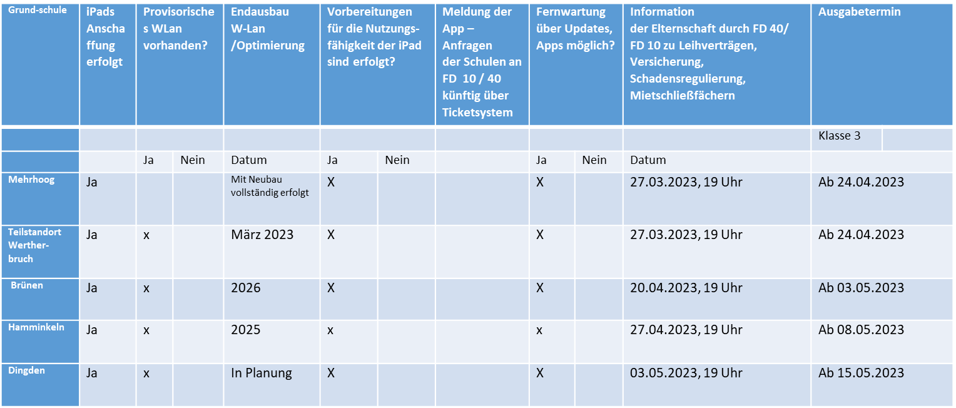
5. Zeitplan
FD 40

Slide 10
6. Leihvertrag
Fragen zum Leihvertrag können an den Fachdienst 40 im Rathaus der Stadt Hamminkeln gerichtet werden.
E-Mail: rita.nehling@hamminkeln.de, monika.bracht@hamminkeln.de oder ilona.huebers-buchmann@hamminkeln.de
FD 40

Slide 11
7. sichere Aufbewahrung
In der Gesamtschule wurden Mietfächerschränke ohne Lademöglichkeit eingerichtet, die kostenpflichtig über die Erziehungsberechtigten anzumieten sind.
Im Eingangsbereich Schule und Übergang zur offenen Ganztagsschule können diese aufgestellt werden.
Liste interessierter Eltern wird in der Schule ausgelegt.
Monatlich ab 2,60 Euro
FD 40

Slide 12
7. sichere Aufbewahrung
FD 40

Slide 13
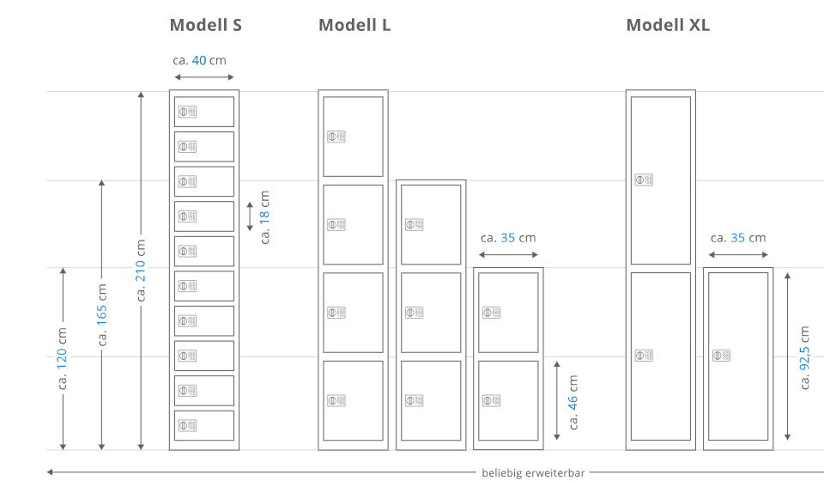
7. sichere Aufbewahrung
FD 40

Slide 14
8. Ablauf der Schadensregulierung
iPad defekt
FD 40

Slide 15
8. Ablauf der Schadensregulierung Ersatzgeräte Etwaige Schuldfragen können nicht vom Schulträger geklärt werden. Im Schadensfall erhält der Schüler / die Schülerin kurzfristig nach Eingang des zu reparierenden iPads beim KRZN-Admin vor Ort ein Ersatzgerät. Kosten Die konkreten Beträge sind im Leihvertrag nicht aufgeführt. Aktuell sind es Glasbruch 139 € Displayschaden 99 € Sollte das Gerät oder Zubehör nicht mehr reparabel sein werden die Anschaffungskosten berechnet: iPad 343 € (z.B. bei Rahmenbruch oder Wasserschaden wie Badewanne), Tastatur/Hülle 197 € (z.B. Wasserschaden), Ladekabel und Ladeadapter jeweils 25 €

Slide 16
Versicherung im Schadensfall Erziehungsberechtigte informieren sich, ob ihr Versicherungsschutz das Leihgerät umfasst oder ob dieser zu ergänzen ist. Die Versicherung ist keine verpflichtende Voraussetzung. Der Schadenersatzanspruch wird an die Eltern gestellt, die Begleichung der Kosten obliegt den Eltern.
FD 40

Slide 17
9. Support Schulträger hat die Dienstleistung „Administrator vor Ort“ vom KRZN (Kommunales Rechenzentrum Niederrhein) beauftragt. Diese Dienstleistungen dienen insbesondere zur Administration der iPads und der IT-Netzwerke. Support wird über das Ticketsystem (über Medienbeauftragte/ Schule) geleistet, zusätzlich werden Schülersprechstunden eingerichtet. Herr Queens ist für alle städtischen Schulen im Stadtgebiet zuständig. Im Schadensfall wird das Gerät vom KRZN-Admin abgeholt, er sollte dann direkt ein Austauschgerät mitbringen (die Kontaktdaten vom KRZN-Admin wird den Schulleitungen und Medienbeauftragten Lehrkräften mitgeteilt). Zunächst wird dies im Rahmen der Sprechstunden abgewickelt und die Erfahrungen gesammelt.
FD 40

Slide 18
10. Pädagogik Vorstellung der pädagogischen Einsatzbereiche durch die Schule.
FD 40

Slide 19
FRAGEN?
FD 40

